Slide 1

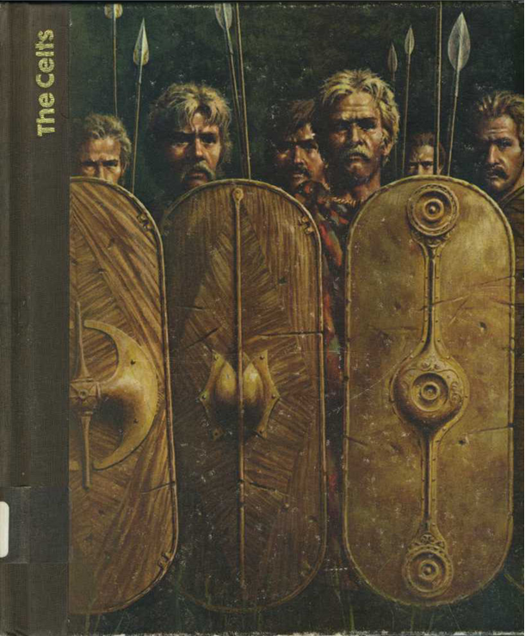
KELTI NA SLOVENSKEM

Slide 2
KELTI
Eni največjih antičnih ljudstev v Evropi od konca 2. Tisočletja p.n.št
Bivali so S od Alp ter v delu Z Evrope in tu širili svojo civilizacijo
Nerodni in neotesani silaki, tako so mislili Grki in Rimljani, ki so jih imeli za barbare, vendar je njihova kultura dosegla prag visoko razvite civilizacije.
Za Kelte v antičnem obdobju so uporabljali 3 poimovanja:
  Gali
  Kelti
  Galati (Mala Azija)
2 večji odbobji:
  1. do l. 400 p.n.št., ko so Kelti še živeli na prvotnem ozemlju
  2. od l. 400 p.n.št. do rimske okupacije njihovega ozemlja

Slide 3
KELTI
Do leta 400 p.n.št – Hallstatt (1. domovina)
Naselijo večji del Evrope vse do Male Azije
Po letu 200 p.n.št – Keltski svet propada zaradi Rimljanov in Germanov
Rimljani uničijo preko 800 keltskih mest in vasi
Nikoli ustanovili enotne države – imeli več manjših državnih enot
Germani naredili konec Keltski civilizaciji
razdeljene na okraje

Slide 4

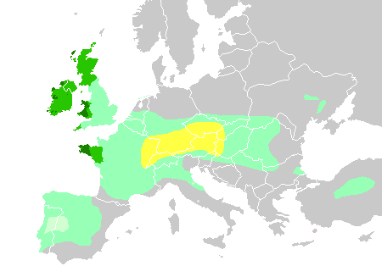
Hallstatt

Slide 5
KELTI NA SLOVENSKEM
Velik vpliv na razvoj Slovenije
4. in 3. stoletju pr. n. št.
ozemlje današnje Slovenije zasedejo plemena Keltov s skupnim imenom Tavriski
ustanovijo 1. državno tvorbo im. Noriško kraljestvo, ki je imelo v rimskem imperiju poseben položaj, saj je bilo z Rimom ves čas svojega obstoja v miroljubnih odnosih.
Za bivališča so si izbrali plodne ravnice ob rekah, nekaj plemen pa je odšlo v hribovite predele rek Mirna, Krka, ter na območju Kolpe.
Kelti so se polastili starih halštatskih nahajališč železove rude na Dolenjskem, v Beli krajini, Zasavju in na Koroškem.

Slide 6
na Gorenjskem in v delu Štajerske – Tavriski
SZ Slo. - Karni
S – Noričani
na Dolenjskem in delno na Notranjskem – Japodi
na Dolenjskem in Posavju – Latobiki
v Istri - Histri
Ta ljudstva so razvojno in gospodarsko zaostajala za Rimljani. Ukvarjala so se predvsem s poljedelstvom, živinorejo in pastirstvom.

Slide 7
KELTSKA DRUŽBA
Keltska družba ni poznala suženjstva
Kneze in vojskovodje je volilo vse ljudstvo na letnih skupščinah
Gostije
poznali so že posebno varstvo otrok, ki so ga opravljale posebne vzgojiteljske družine in je bilo obvezno za vse otroke.
Zanimivost – Kelti, ki so živeli na območju Norika, so imeli zelo belo polt, svetle oči in svetle lase, a so hoteli imeti še svetlejše, zato so si jih umivali v apneni vodi. Zaradi tega so jih Rimljani imenovali Gali (geal – bel) in Germani Vindišarji (vindos – bel)..

Slide 8
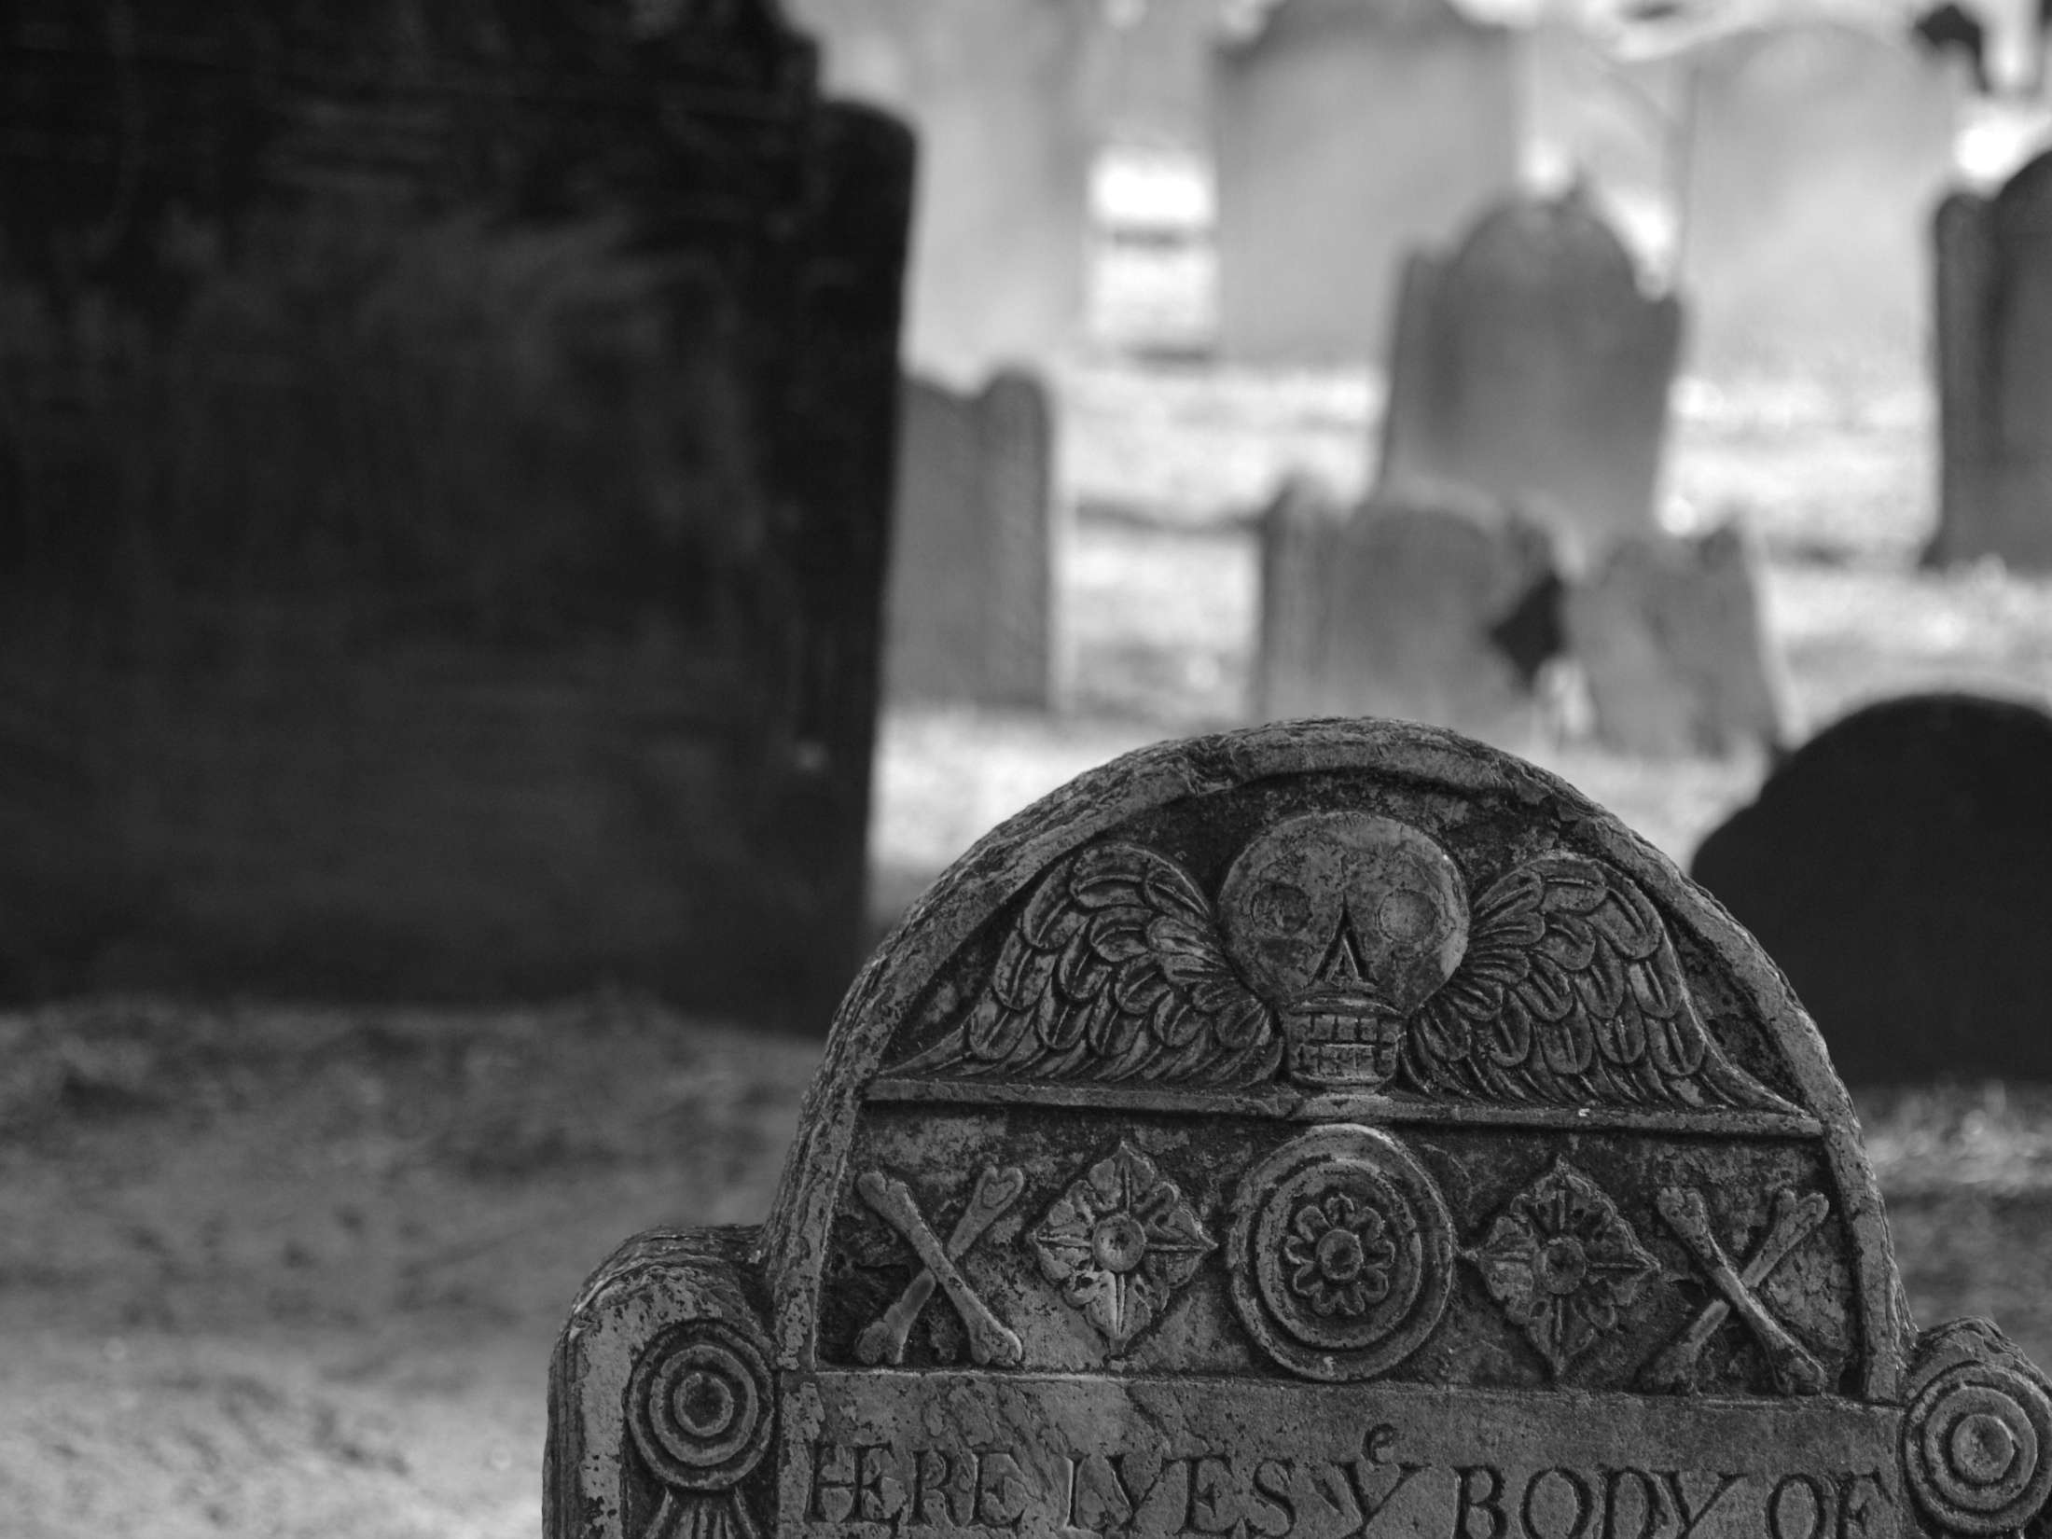
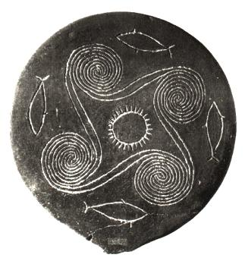
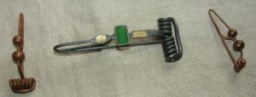
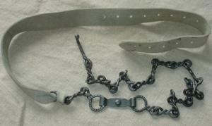
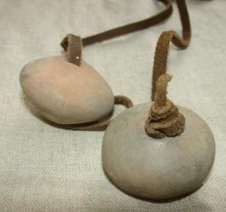
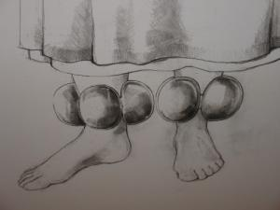
ŽENSKE
Rojevala
vzgajala otroke
skrbela za dom, vodo in hrano
Klasična dejavnost – tkanje
Rade so se ličile, si brile obrvi , si narejale razkošne pričeske
in nosile nakit na različnih delih telesa in oblekah.
Ženske fibule
Keltska ponev
Glinen valjček (nosile za pasom)
Ženski pas

Slide 9
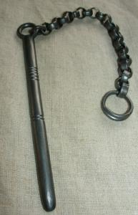
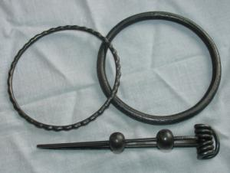
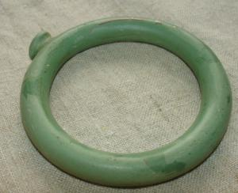
Ženski grobovih so bili enaki moškim, možje so umrlim ženam
dajali v grobove največje dragocenosti, v ženskih grobovih so bila tudi ogledala.
Grobovi odražali družbeni položaj umrlega - žena imela pomembno vlogo v družini. Pogosto sta mož in žena upodobljena skupno z otroki, žena pa je bila vedno na častnem mestu desno od svojega moža
* tudi moški so nosili nakit
Bakrena zapestnica
Paličasti obesek

Slide 10
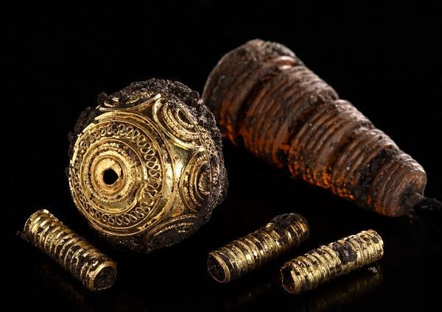
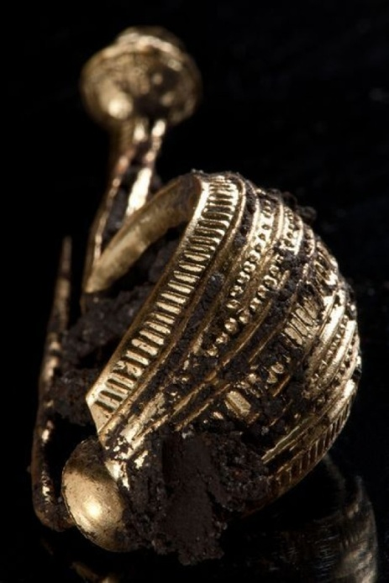
Arheologi so odkrili okostje keltske ženske, ki je bila pokopana v grobnici, je staro približno 2.600 let, v času smrti pa naj bi bila stara nekje med 30 in 40 let.
Glede na grobnico in predmete, ki so jih našli, arheologi sklepajo, da gre za plemkinjo.
Zlati predmeti ob okostju
Zlata broška

Slide 11
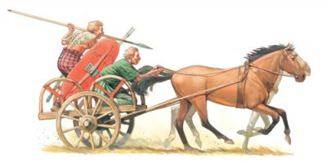
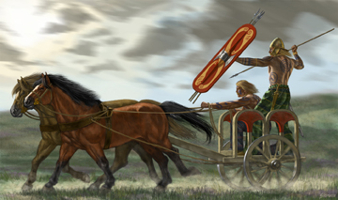
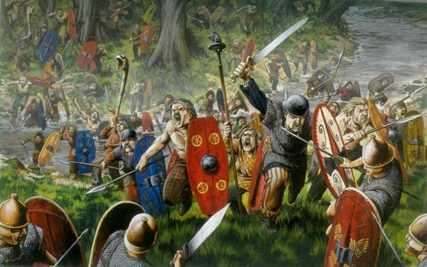
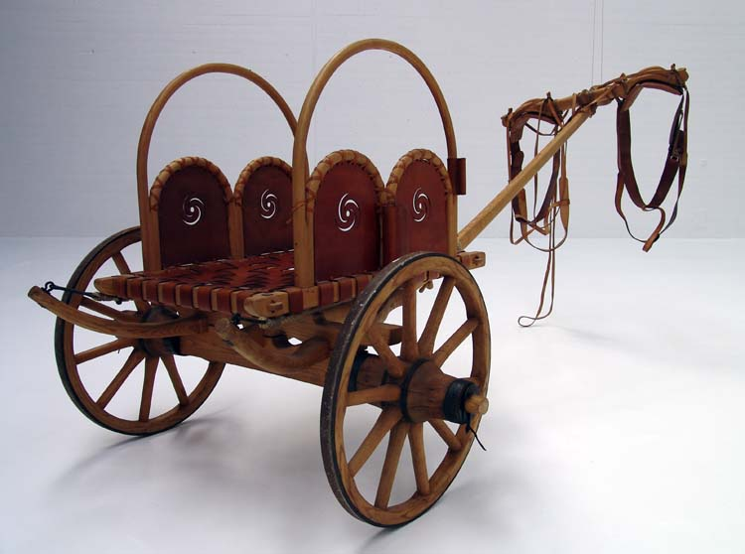
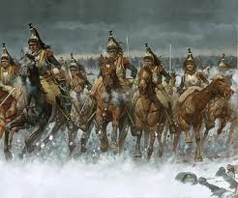
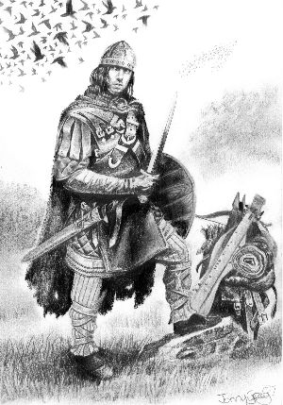
MOŽJE KOT BOJEVNIKI
Drzni bojevniki
Keltsko vojsko so sestavljali:
  pešci
  konjeniki
  bojevniki na vozovih

Slide 12
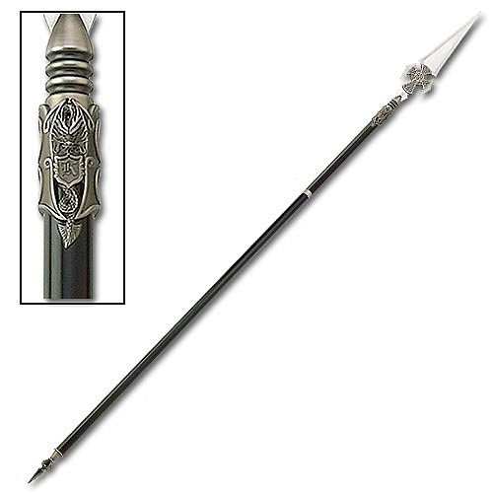
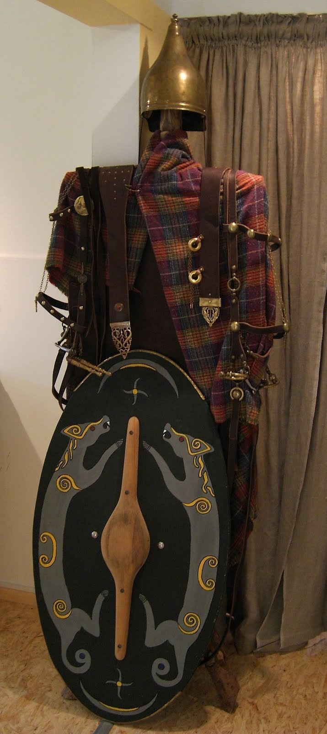
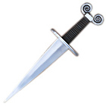
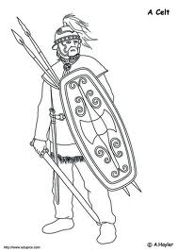
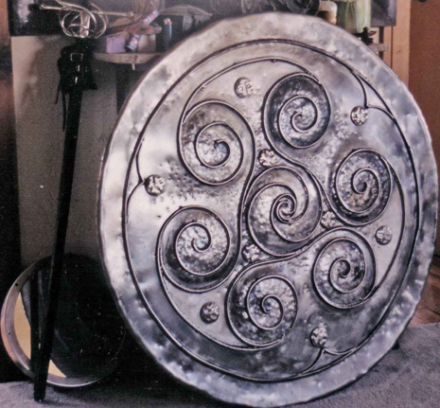
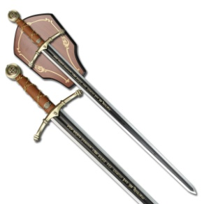
Glavno orožje - dvorezen meč
Ostala oprema:
  sulica
  nož za odiranje in razkosavanje živali,
  britev za osebno nego,
  fibule za spenjanje plaščev in srajc
  pasovi/pasne verige za hlače in nošenje mečev
  čelada z zatilnim ščitnikom in naličnicami
  ščit

Slide 13
PREHRANA
V glavnem sestavljena iz:
  mleka
  moke
  svinjskega mesa
Za peko kruha so že uporabljali kvas in pekli kruh v posebnih posodah.
V bogatejših družinah so si privoščili:
  vložene črne olive
  gozdne jagode
  čežano
  ribjo omako
Najpomembnejša pijača je bilo vino, ki so ga uvažali iz Italije,
pri nižjih slojih pivo in medica.

Slide 14
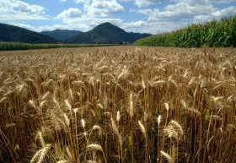
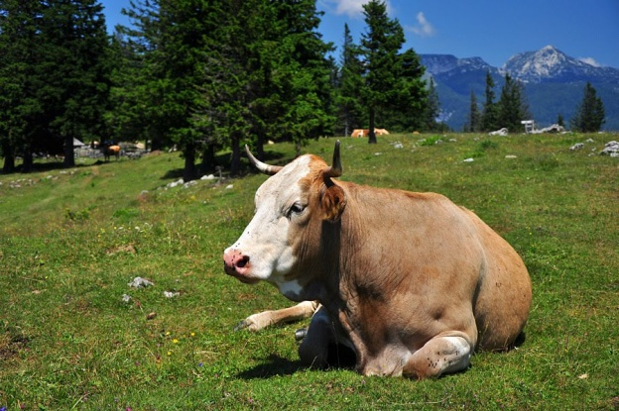
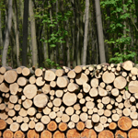
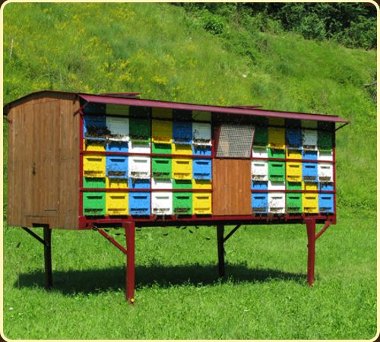
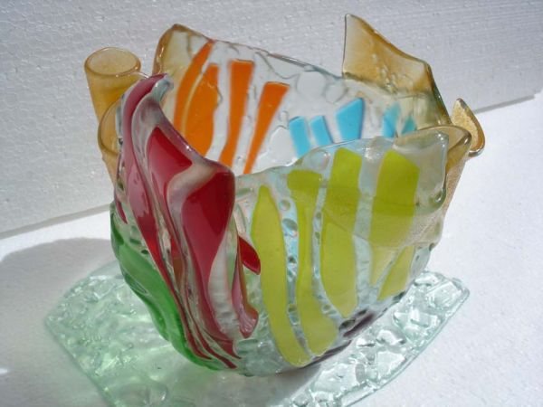
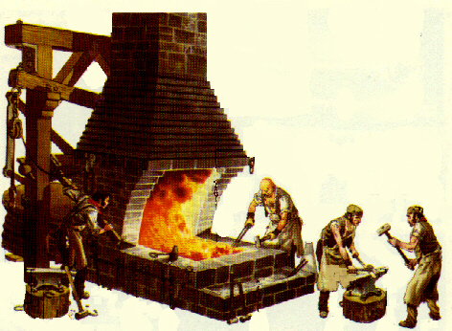
DEJAVNOSTI, ORODJE
Ukvarjali so se s:
  poljedelstvom
  živinorejo
  rudarstvom
  gozdarstvom
  čebelarstvom..
Uvedba železa - boljši razvoj modernega orodja
Izdelovali so najtanjšo pločevino, okrasno steklo, kalili železo…

Slide 15
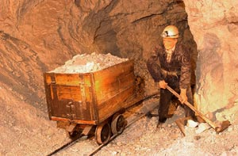
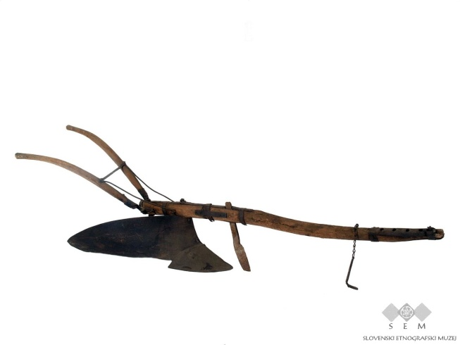
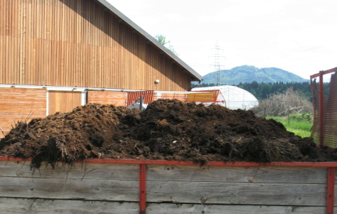
Izdelali so orodje za potrebe gozdarstva, lesarstva, poljedelstva –
poljedelsko orodje (železni plug, kose, srpi, naprave za brušenje…).
Poznali so že gojenje njiv
Odkrivali so rudnike soli in baker v globini 350 m

Slide 16
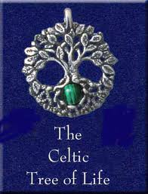
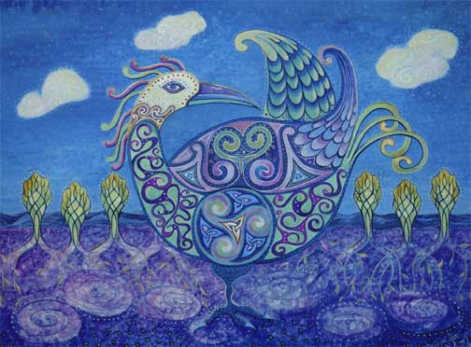
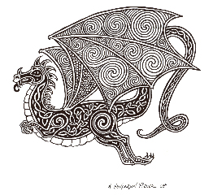
UMETNOST
Znani tudi po svoji umetnosti - postala izraz keltskega duha.
Izdelovali so figure manjših in najmanjših velikosti, človeške podobe…
Z - prevladovala abstraktna umetnost,
V - bolj izrazen slog
Ko opustijo umetnost geometrijskih likov, upodabljajo motive:
  drevo življenja
  različne vrste ptic
  pošastne zmaje
  motiv človeške maske
Ustvarjali zapleteno okrasje s pomočjo šestila s suho iglo.

Slide 17
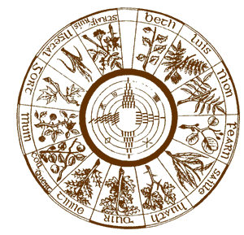
KELTSKI KOLEDAR
Leto so razdelili na dvanajst luninih mesecev (podobno kot danes)
Leto je štelo 354 dni
Da bi so prilagodili svoj koledar sončnemu letu so razliko,
ki je nastala v treh letih prišteli navadnemu letu.

Slide 18
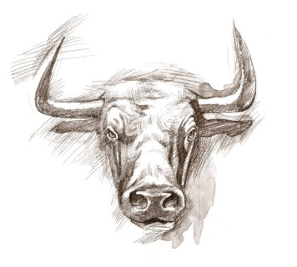
VERA
Mnogoboštvo,
Častili:
  svete živali
  kult človeške glave
  svetega drevo
  belo omelo
Svetišča v templjih, gajih, ob samotnih skalah, grčavih drevesih in ob izvirih rek.
Med bogovi so bili najpomembnejši:
Teotad
Esus
Taranis
Simboli bogov so bili trije zmaji, slon in bik.
Častili še mnogo lokalnih bogov in boginj - Minerva.
Najpomembnejšo vlogo druidi
najvišji duhovniki, sodniki, zdravniki, filozofi - vodili keltske obrede in predsedovali žrtvovanjem

Slide 19

NORIŠKO KRALJESTVO
1. državna tvorba
obsegalo večino slo. ozemlja
vzdrževali prijateljske odnose z Rimom
Keltsko prebivalstvo edino ohranilo na Evropski celini
Nemoteno razvijali svojo kulturo, ohranjali svojo zemljo in jezik
Na območju Norika so se rimski trgovci, podjetniki in upravno osebje naseljevalo le v Noriških mestih, podeželje pa je bilo poseljeno le s keltskim prebivalstvom.

Slide 20
KARANTANIJA
Najpomembnejša politična tvorba na slo. Ozemlju
(obstajala od 7.-11. st.)
Keltsko ime - pomeni gorata dežela
Prebivalci so se im. Karantanci
Središče Karantanije - Gosposvetsko polje
6 st. - v državo pridejo priseljenci Avarov in Slovanov. Karantanci so v tej državi nadaljevali s svojimi običaji, ki so jih opravljali v času obstoja Norika.

Slide 21
PRAZNOVANJA, KULTURNI OBIČAJI
Praznovali:
  1. maj (postavljanje mlajev)
  1. November,
  kresovanje,
  maskiranje ljudi in
Velika naklonjenost vinu.

Slide 22
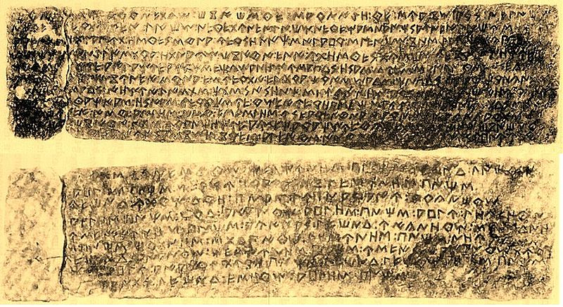
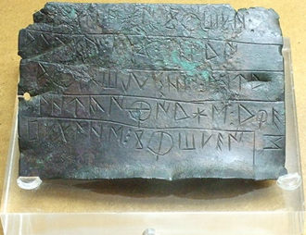
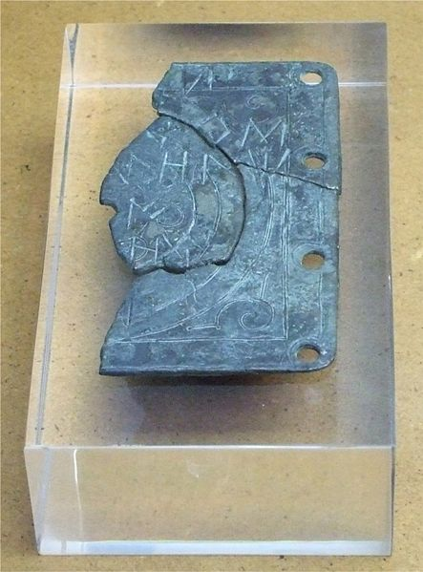
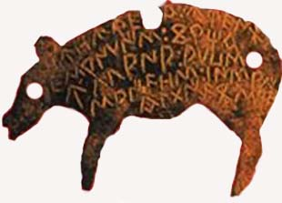
PISAVA - JEZIK
Keltiberščina
Lepontščina
Galatščina
Keltski jeziki
V Evrope in Balkana
Otoški jeziki
+ podskupine Keltskih jezikov

Slide 23
Zanimivosti
Danes imamo pri Slovencih okoli 9970 oseb s prvotnimi keltskimi priimki in okoli 35.000 oseb z delno spremenjenimi keltskimi priimki.
V Slo. Je 123 naselij, zaselkov, vzpetin in vod, ki nosijo še svoja prvotna keltska imena in 541 že delno spremenjenih geografskih imen.

Slide 24

VIRI:
Internetni viri:
http://sl.wikipedia.org/wiki/Zgodovina_Slovenije
Google slike
Literaturni viri:
Kelti – prvi gospodarji Evrope (Christiane Eluere)
Kelti in Slovenci (Julij Titl)
Kelti (Gerhard Herm)

Slide 25
Hvala za pozornost! ☺

